Slide 1
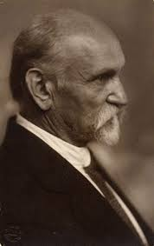
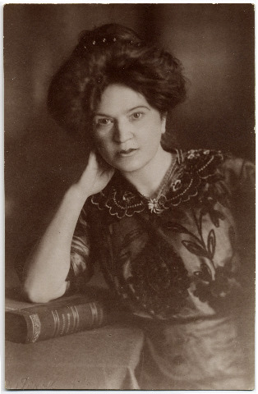
Rainis un Aspazija

Slide 2
Rainis (īstajā vārdā Jānis Pliekšāns)
ir dzimis 1865. gada 11. septembrī Dunavas pagasta Varslavānos muižu nomnieka ģimenē. Savu bērnību Rainis ir pavadījis tēva nomātajās pusmuižās Tadenavā, Randenē, Berķenelē (Berkenhēgenā), Vasiļovā, Jasmuižā.

Slide 3
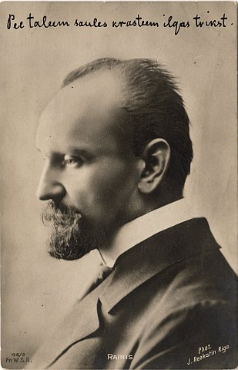
RAINIS

Slide 4
Tadenava

Slide 5
Rainis. TADENAVAS SAULES PĒRKLIS
Pirmie lielie notikumi - Visus apņem Tadenava, Tēva muiža Augšgalē, Pilskalnē pie Ilūkstmiesta.
Latgalietis dzimis, Zemgaliets, puslietavietis - Trejas latvju, leīšu ciltis Kopā rokas sadevušās.
Kāda bija Tadenava? Manas acis neaptvēra; Pēcāk es to neredzēju, Un vai redzēšu vairs tagad?
Citi ļaudis man to saka: Zaļi dārzi, vecas liepas, Zaļi iegrimusi māja, Tā kā visas latvju muižas.
Visa sirds uz tevi laužas, Bet es neiešu, - es zinu: Tagad savu saules pērkli Asarām es pieraudātu.

Slide 6
Berķenele

Slide 7
Jasmuiža

Slide 8
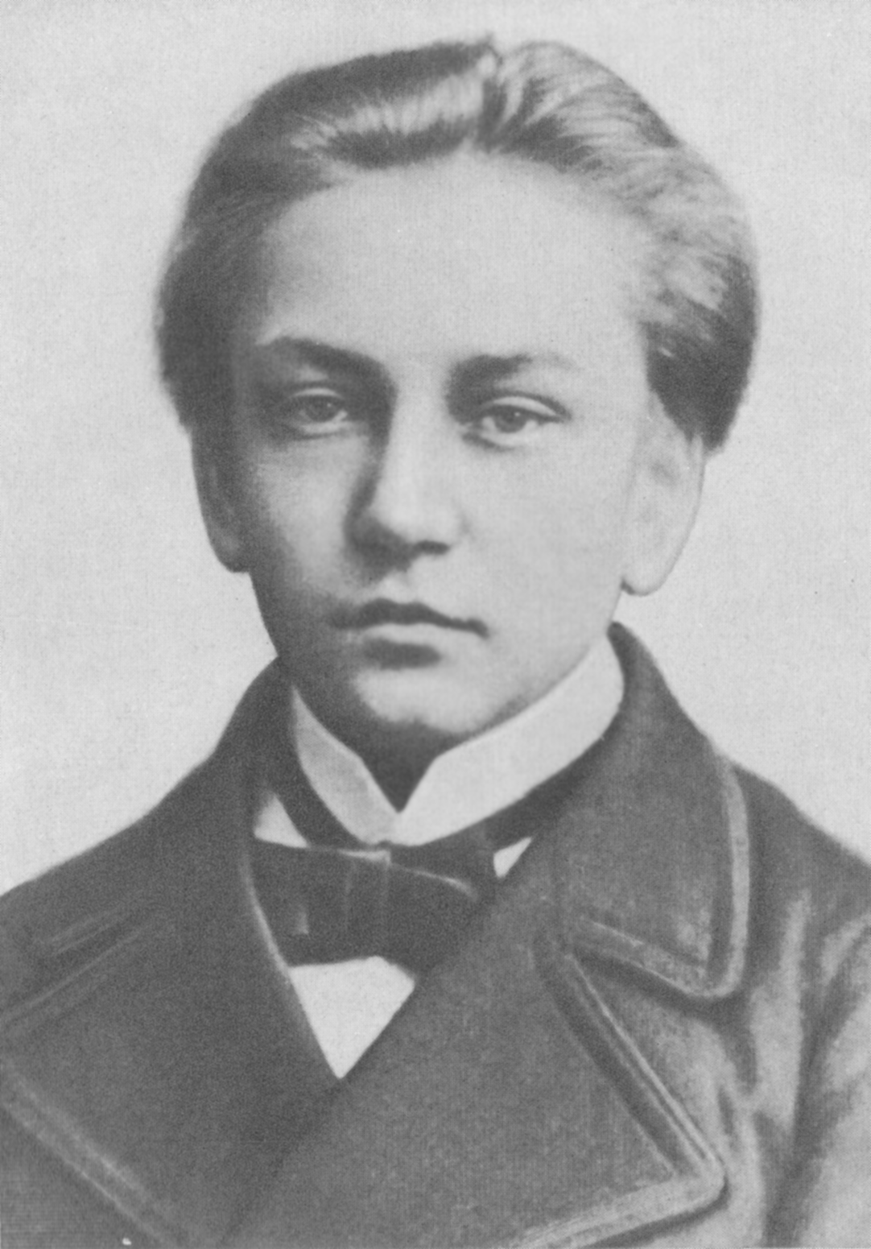
Pirmā atmiņa man -- saulē; Arī pēdējā būs - saule: Visu dzīvi mani tura Taisnu saules stiprā roka.

Slide 9
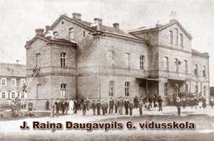
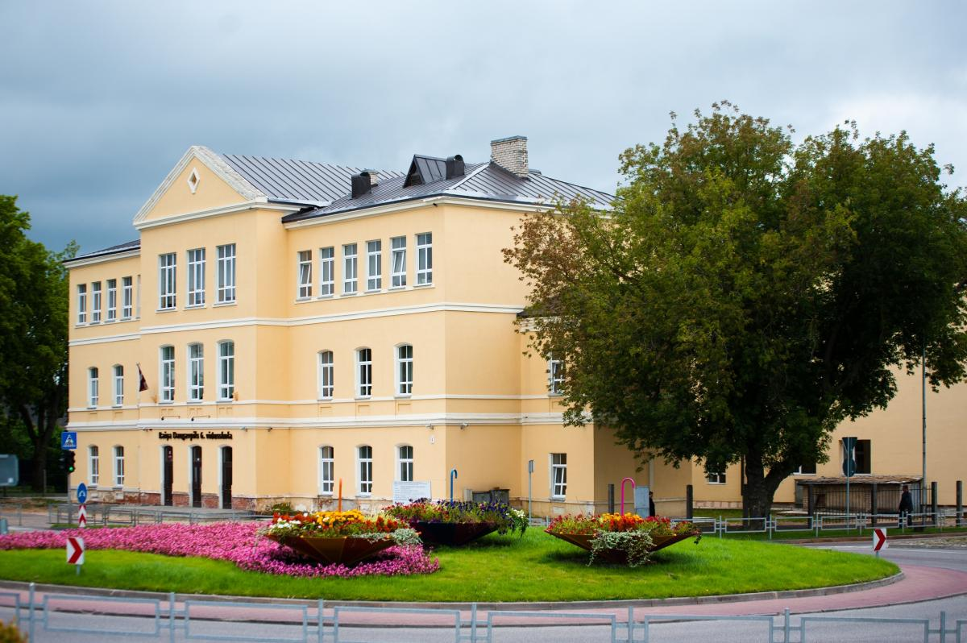
8 – 9 gadu vecumā Rainis mācījās pansijā pie Vilkumiesta jeb Ēģiptes mācītāja O. Svensona. Savukārt laika posmā no 1875.gada augusta līdz 1879.gada decembra viņš mācījās Grīvas vācu skolā. 1880.gada janvārī viņš iestājās Rīgas pilsētas (vācu) ģimnāzijas klasikas nodaļā. Skolas laikā Rainis apguva latīņu un sengrieķu valodas, daudz lasīja pasaules literatūras klasiku, sāka vākt latviešu folkloru un sacerēja dzejoļus.

Slide 10
1884. gada augustā Rainis iestājās Pēterburgas universitātes Juridiskajā fakultātē. Studiju laikā viņš interesējās arī par filoloģiju un vēsturi. 1888.gada maijā Rainis saņēma apliecību par universitātes beigšanu.
Rainis sācis rakstīt un tulkot jau skolas un studiju gados. Skolas laikā Rainis sastādīja nepublicētā krājuma „Rīta dziesmas” pirmo ciklu. Ģimnāzijas laikā viņš sāka tulkot A. Puškina darbus, atzīmēja ieceres un sarakstīja prozas fragmentus „Imanta”. Studiju laikā Rainis sāka sūtīt korespondences laikrakstam „Dienas Lapa”. Pirmā publikācija šajā laikrakstā bija „Vēstule iz Petrapils” 1886.gada 20.novembrī. Pirmais Raiņa iespiestais dzejolis bija „Aukstā dvēsele, lepnā dvēsele” ar parakstu J. Reinis laikrakstā „Dienas Lapa” (1895).

Slide 11
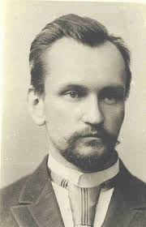
Sākot ar 1891.gada septembri Rainis strādāja laikrakstā „Dienas Lapa”, no tā paša gada 17.decembra bija tā redaktors. Rainis ir sacerējis laikrakstam ap 400 ievadrakstu – tie publicēti bez paraksta un ir identificēti tikai daļēji. Laikrakstā viņš nostrādāja līdz 1895.gadam, te viņš arī iepazinās ar dzejnieci Aspaziju. Pēc aiziešanas no laikraksta „Dienas Lapa” Rainis pārcēlās uz Jelgavu un strādāja notāra kantorī. 1896. un 1897. gadu miju Rainis pavadīja Berlīnē. 1897.gada martā viņš sāka strādāt par advokātu Paņevežā. Šī paša gada 31.maijā Raini apcietināja un ieslodzīja Paņevežas cietumā, vēlāk viņu pārsūtīja uz Liepājas, pēc tam Rīgas cietumu, apsūdzot par piederību pretvalstiskai slepenai organizācijai, kas tika nodēvēta par Jauno strāvu. Cietumā Rainis tulkoja J.V. Gētes „Faustu”, un, veicot šo darbu, viņš bagātināja latviešu valodas leksikas krājumu un darināja jaunas vārdu formas.

Slide 12
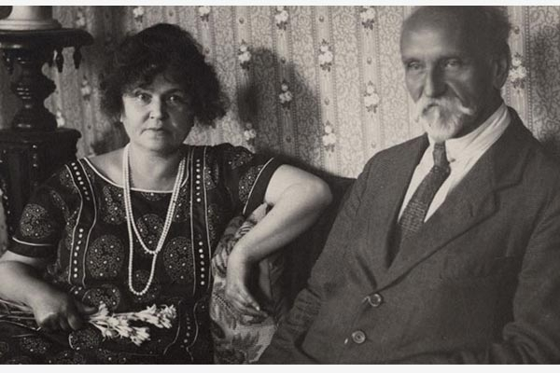
1897.gada decembrī Rainis salaulājās ar Aspaziju un pēc tam kopā ar viņu devās uz pagaidu nometinājuma vietu Pleskavā. 1899.gada aprīlī tiesa piesprieda Rainim izsūtījumu uz Vjatkas guberņu, Slobodskas pilsētu, kur ieradās tā paša gada jūnijā. 1903. gada 1.maijā Rainis saņēma atļauju atgriezties dzimtenē.

Slide 13
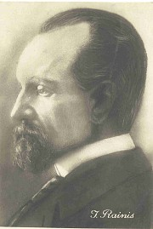
Rainis iesaistījās Piektā gada revolūcijā: viņš teica runas revolucionārās sanāksmēs, piedalījās Latvijas skolotāju kongresā. Revolūcijā Rainis saskatīja latviešu tautas cīņu par atbrīvošanos no krievu carisma un valstiskās patstāvības veidošanās sākumu.

Slide 14
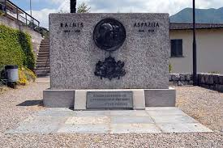
1905.gada decembrī Rainis un Aspazija emigrēja uz Šveici. Sākumā viņi dzīvoja Cīrihē, bet 1906.gada martā apmetās Kastanjolas ciematā (tagadējā Lugano pilsētā) pie Lugāno ezera. Šveicē Rainis uzturējās ar vārdu Arturs Nagliņš.

Slide 15
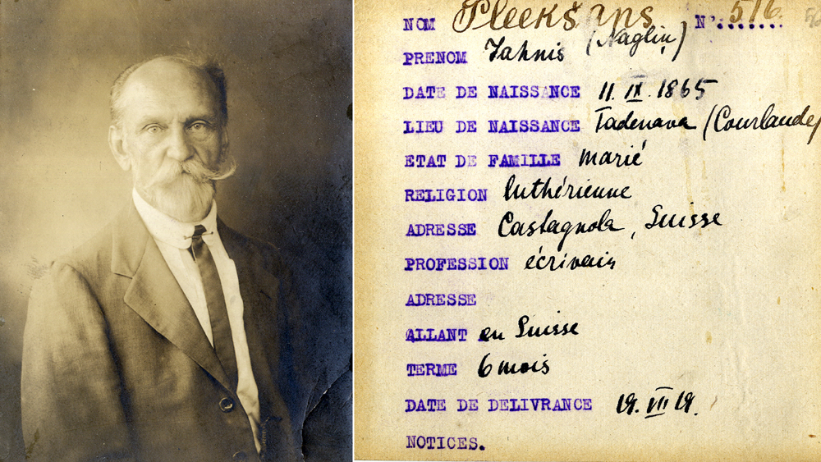

Slide 16
Šveices periodā Rainis dzīvoja līdzi tautas dzīves problēmām un notikumus vērtēja plašā filozofiskā vispārinājumā. Sadarbībā ar Jauno Rīgas teātri tapa lugas „Zelta zirgs” (1909), „Induli un Ārija” (1912) un „Pūt, vējiņi!” (1914). Izmantojot folkloras un vēstures vielu, ņemot talkā simbolus, Rainis rakstīja par pašām aktuālākajām tautas dzīves un izdzīvošanas problēmām. Visas lugas arī tika izrādītas Jaunajā Rīgas teātrī.
Turpmākajos gados līdz 1.pasaules karam Rainis radīja pašus filozofiskākos darbus: dzejoļu krājumu „Gals un sākums” (1912) un traģēdiju „Jāzeps un viņa brāļi” (1919, teātrī 1920).

Slide 17
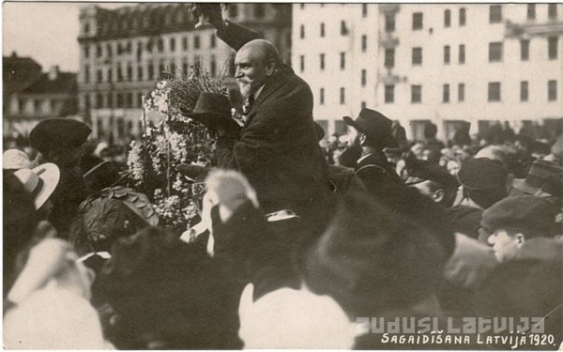
1920. gada aprīlī Rainis un Aspazija, tūkstošiem cilvēku sveikti, atgriezās Latvijā. Kā sociāldemokrātu kandidāts Rainis tika ievēlēts Satversmes sapulcē (1920) un Latvijas Saeimā (1922, 1925, 1926). Rainis bija Dailes teātra līdzdibinātājs (1920) un pirmais direktors (līdz 1921). No 1921.gada līdz 1925. gadam viņš bija Nacionālā teātra direktors.

Slide 18
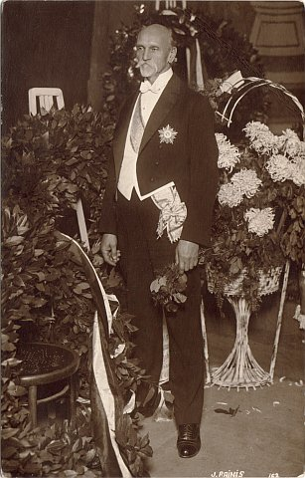
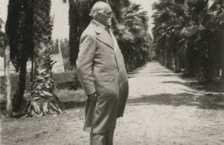
Laika posmā no 1926.gada decembra līdz 1928.gada janvārim Rainis bija izglītības ministrs. Dienesta pienākumus veicot, viņš apbraukāja daudzas Latvijas skolas. No 1920. gada Rainis bija arī LU goda biedrs. Rainis bieži devās ārzemju ceļojumos. Viņš ilgojās pēc sirdij mīļās Kastanjolas, ko apciemoja 1921., 1926. un 1927. gadā. Savos ceļojumos Rainis apmeklēja Franciju, Itāliju, Austriju, Vāciju, Beļģiju, Poliju, Baltkrievijas PSR, Norvēģiju, Zviedriju, Ēģipti un Palestīnu.

Slide 19
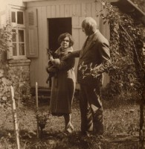
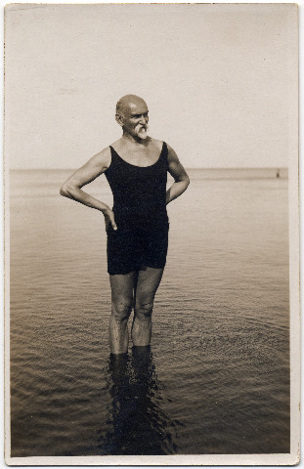
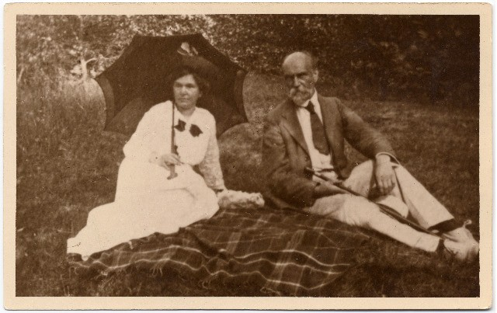
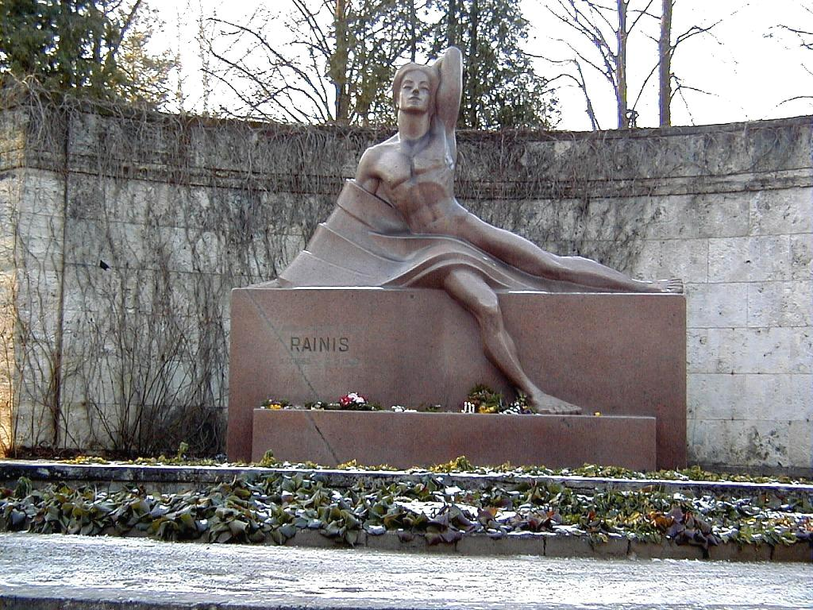
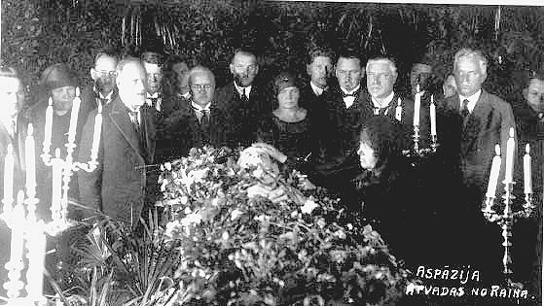
1929. gada 12. septembrī Rainis savā vasarnīcā mira. Viņu apbedīja 15.septembrī Rīgas jaunajos kapos, kas vēlāk nosaukti Raiņa vārdā.

Slide 20
Raiņa ievērojamākie darbi
1897 — J.V.Gēte. Fausts (tulkojums no vācu valodas)
1903 — Tālas noskaņas zilā vakarā
1905 — Vētras sēja
1907 (publ.) — Uguns un nakts
1909 — Zelta zirgs (tulkots "The Golden Horse" 2012)
1909 — Klusā grāmata
1910 — Ave sol!
1911 — Tie, kas neaizmirst
1911 — Indulis un Ārija
1912 — Gals un sākums
1912 — G.E. Lesings "Natans Gudrais" (tulkojums no vācu valodas)
1913 — Pūt, vējiņi!
1916 (publ. 1919) — Daugava. Sērdieņu dziesma
1917 — Krauklītis
1919 — Jāzeps un viņa brāļi
1919 (publ.) — Spēlēju, dancoju
1922 — Iļja Muromietis
1927 — Mīla stiprāka par nāvi

Slide 21
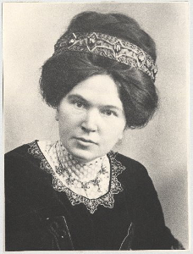
Aspazija

Slide 22
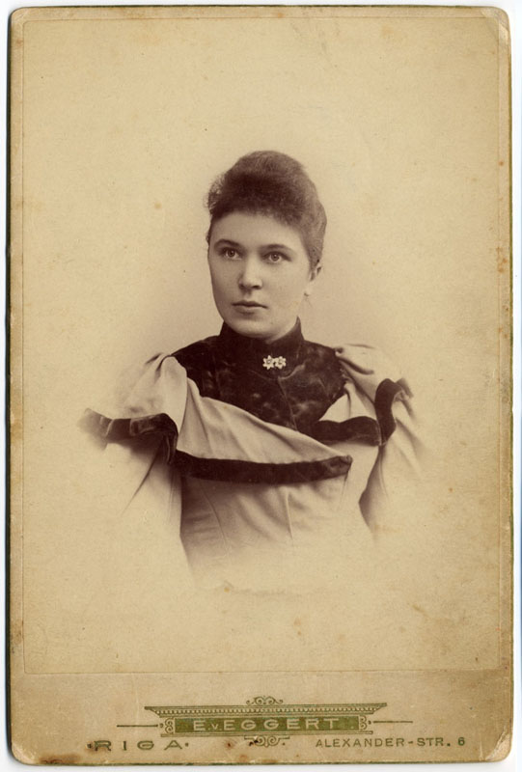
Aspazija (dzimusi Elza Rozenberga) ir dzimusi 1865.gada 16.martā Zaļenieku pagasta Daukšās saimnieka ģimenē. Laika posmā no 1874.gada līdz 1884.gadam Aspazija mācījās Zaļāsmuižas pagastskolā, Jelgavas Dorotejas meiteņu skolā un Trīsvienības sieviešu ģimnāzijā, no kuras īsi pirms beigšanas izstājusies.

Slide 23
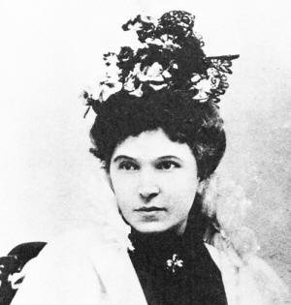
1886.gadā Aspazija apprecējās ar M. V. Valteru, kas, kļuvis Daukšu īpašnieks, saimniecību izputināja un aizbēga uz Ameriku (laulība tika šķirta 1897.gada februārī). Pēc tam Aspazija kopā ar vecākiem un tuviniekiem pārcēlās uz Jelgavu, kur strādāja dažādus darbus.
“Es palieku nebēdne meitene, Kā meža vanags man dvēsele!”

Slide 24
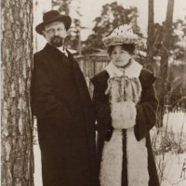
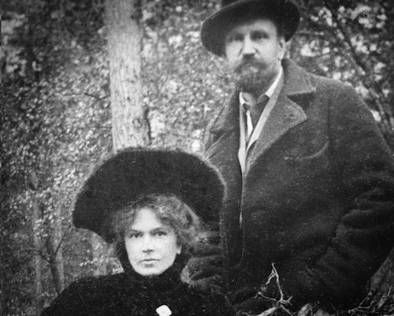
1893.gada oktobrī Aspazija sāka strādāt Rīgas Latviešu teātrī. Šajā gadā viņa arī iepazinās ar Raini (J. Pliekšānu), kas būtiski ietekmēja Aspazijas sabiedrisko uzskatu attīstību un pāriešanu jaunstrāvnieku pusē.

Slide 25
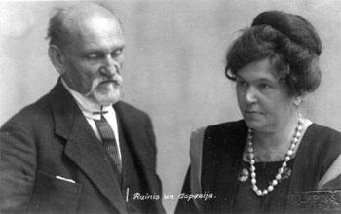
1897.gada martā Rainis dabūja jurista darbu Paņevežā un uz turieni pārcēlās arī Aspazija. Drīz pēc tam sākās jaunstrāvnieku aresti un apcietināja arī Raini. 1897.gada decembrī Aspazija ar Raini salaulājās un laiku pa laikam dzīvoja pie viņa trimdā Pleskavā un Slobodskā (1898 – 1903), kā arī Rīgā, kur strādāja laikraksta „Dienas Lapa” redakcijā.

Slide 26
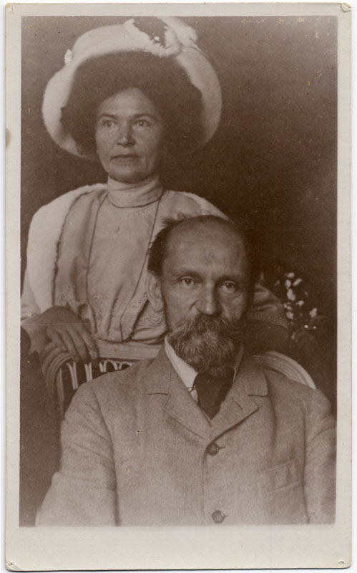
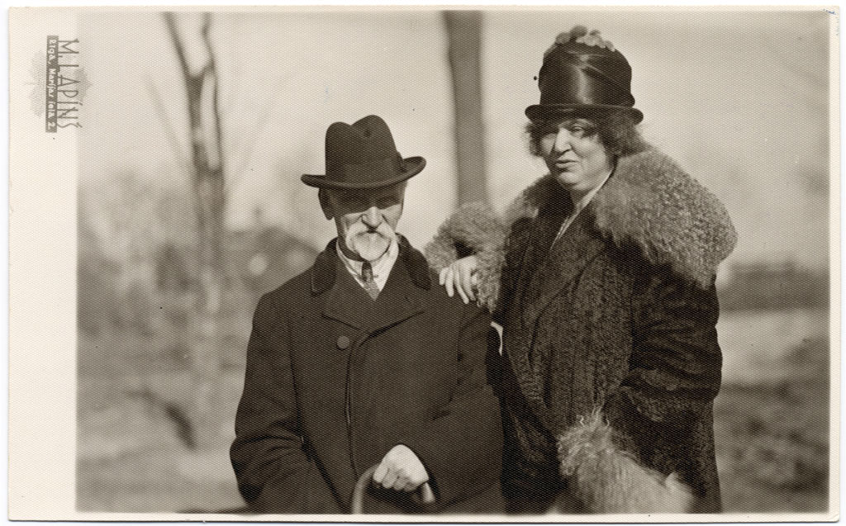
1905.gada decembrī Aspazija kopā ar Raini devās trimdā uz Šveici un apmetās Kastanjolā pie Lugāno. Latvijā viņi atgriezās 1920.gada aprīlī un Aspazija kopā ar Raini aktīvi iekļāvās sabiedrības politiskajās norisēs.
1920.gadā Aspaziju ievēlēja Satversmes sapulcē. Savās runās viņa uzsvēra demokrātijas un kultūras nozīmi valsts pastāvēšanā.

Slide 27
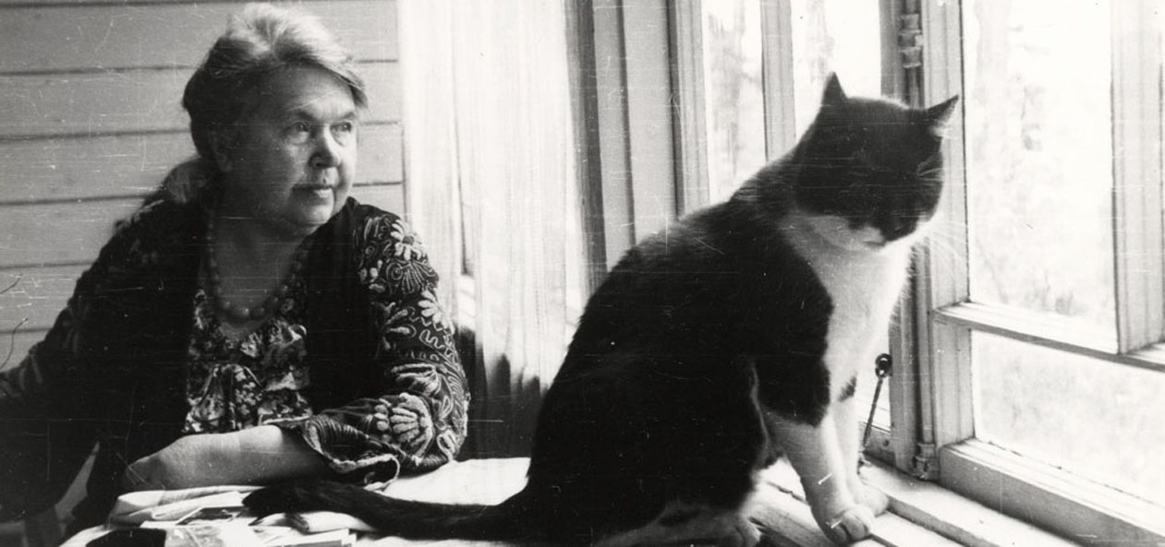
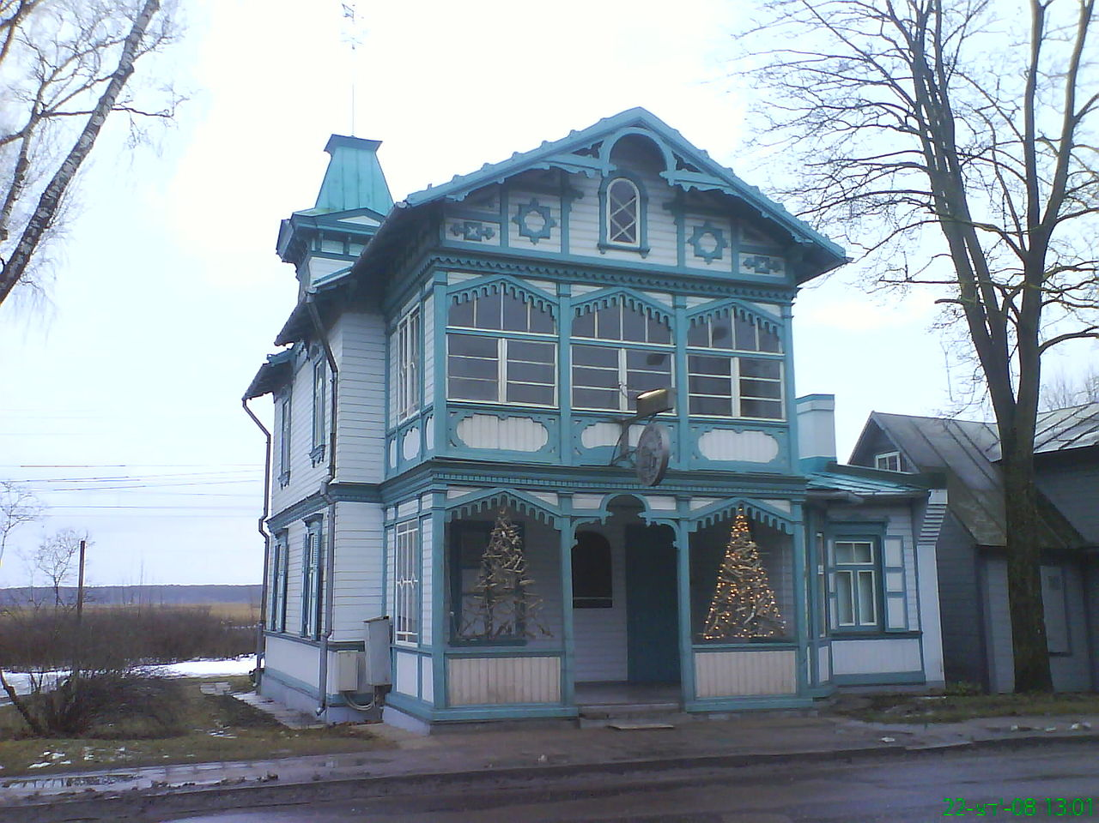
Savu literāro darbību Aspazija turpināja līdz mūža galam. Aspazija mira 1943.gada 5.novembrī.
Aspazija mirusi 1943. gada 5. novembrī, apbedīta blakus savam vīram Raiņa kapos. 1996. gadā Aspazijas pēdējā dzīvesvietā Dubultos atvērts muzejs. 2004. gadā veiktajā aptaujā par 100 visu laiku ievērojamākajām Latvijas personībām Aspazija tika ierindota 20. vietā
Aspazijas māja Dubultos
Filma- Aspazijas dzimšanas dienas ballīte
Filma par Aspaziju(slikta kvalitāte)

Slide 28
Aspazijas literārā darbība
Lugas
"Atriebēja" (sarakstīta 1887. gadā)
"Vaidelote" (teātrī 1894. gadā)
"Zaudētās tiesības" (teātrī 1894. gadā)
"Ragana" (teātrī 1895. gadā)
"Neaizsniegts mērķis" (teātrī 1895. gadā)
"Zeltīte" (1901)
"Sidraba šķidrauts" (1903, teātrī 1905. gadā)
"Aspazija" (sarakstīta 1923. gadā)
"Boass un Rute" (1925. gadā)
"Torņa cēlājs" (1927. gadā)
"Zalša līgava" (1928. gadā)
"Jānis Ziemelis" (periodikā 1931. gadā)
"Pūcesspieģelis" (teātrī 1932. gadā)
"Velna nauda" (1933)
Dzejoļu krājumi
"Sarkanās puķes" (1897)
"Dvēseles krēsla" (1904)
"Saulainais stūrītis" (1910)
"Ziedu klēpis" (1911)
"Izplesti spārni" (1920)
"Raganu nakts" (1923)
"Trejkrāsaina saule" (1926)
"Asteru laikā" (1928)
"Dvēseles ceļojums" (1933)
"Kaisītās rozes" (1936)
"Zem vakara zvaigznes" (1942)
Proza
"No atzīšanas koka" (1919)
"Zila debess" (1924)
"Zelta mākoņi" (1928)
"Rudens lakstīgala" (periodikā 1933. gadā)

Slide 29
Mājasdarbs.
Izlasīt Raiņa lugu “Jāzeps un viņa brāļi”
vai
Aspazijas lugu “Sidraba šķidrauts”
Domraksts. (vērtējums ar atzīmi literatūrā)
https://www.youtube.com/watch?v=p4oXj2sqvuM

